Slide 1

Trường Tiểu học Đa Phúc
Chào mừng thầy cô và các em học sinh
đến với tiết Tiếng Việt – Lớp 3A2
Giáo viên: Nguyễn Hồng Nhung

Slide 2


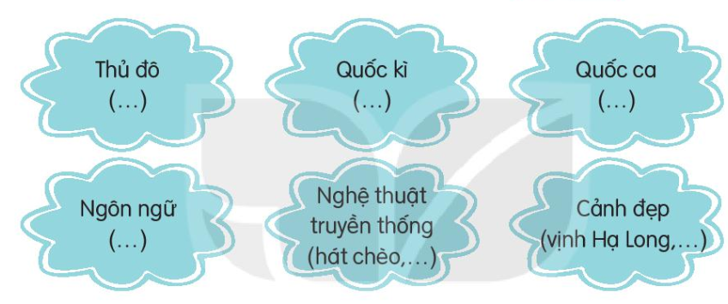
1. Tìm từ ngữ thích hợp cho mỗi chỗ trống

Slide 3

Trao đổi, thảo luận để tìm từ ngữ thích hợp thay cho mỗi chỗ trống.

Slide 4
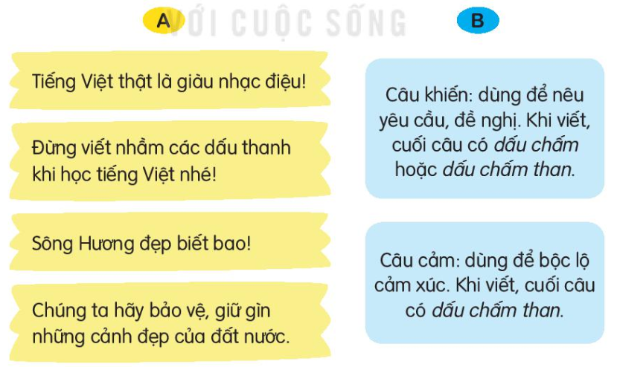
2. Các câu ở cột A thuộc kiểu câu nào ở cột B?

Slide 5




Slide 6



Slide 7
2. Các câu ở cột A thuộc kiểu câu nào ở cột B?

Slide 8
3. Đặt một câu cảm và một câu khiến trong tình huống sau:
- Bày tỏ cảm xúc về một cảnh đẹp của quê hương em.
- Đưa ra một yêu cầu về việc bảo vệ, giữ gìn cảnh đẹp quê hương.
Xem thêm tại: https://loigiaihay.com/bai-20-luyen-tap-trang-94-95-sgk-tieng-viet-lop-3-tap-2-ket-noi-tri-thuc-voi-cuoc-song-a110194.html#ixzz7sM5bxkjr
Bày tỏ cảm xúc về một cảnh đẹp của quê hương em.
Đưa ra một yêu cầu về việc bảo vệ, giữ gìn cảnh đẹp quê hương.

Slide 9
Bày tỏ cảm xúc về một cảnh đẹp của quê hương em; đưa ra một yêu cầu về việc bảo vệ, giữ gìn cảnh đẹp quê hương
Lưu ý: Khi viết câu cảm phải dùng dấu chấm than; câu khiến có thể dùng dấu chấm than hoặc dấu chấm ở cuối câu

Slide 10

TRÌNH BÀY TRƯỚC LỚP
Các bạn khác
lắng nghe – góp ý – bổ sung

Slide 11
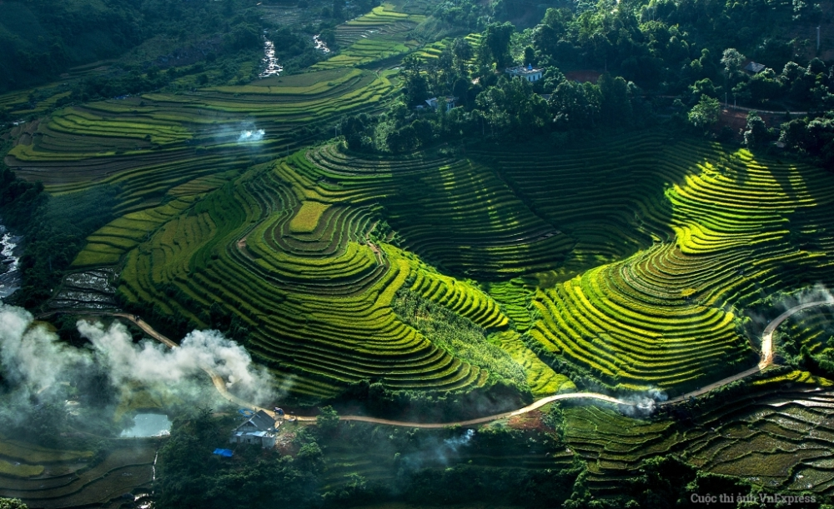
Bày tỏ cảm xúc về một cảnh đẹp của quê hương em.
Rừng núi nước ta hùng vĩ thật!

Slide 12

- Đưa ra một yêu cầu về việc bảo vệ, giữ gìn cảnh đẹp quê hương.
Hãy bảo vệ lấy rừng xanh của đất nước!

Slide 13



Slide 14

Sưu tầm tranh ảnh, bài văn, bài thơ,... về cảnh đẹp đất nước

Slide 15
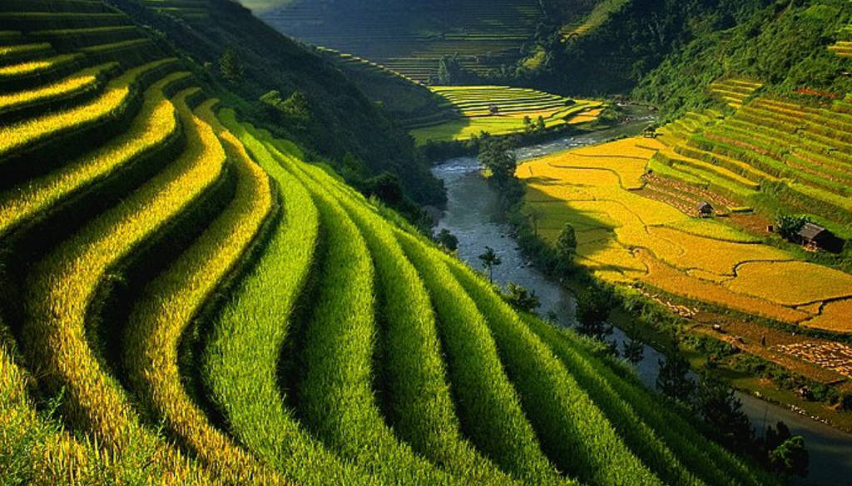




Slide 16
TẠM BIỆT VÀ HẸN GẶP LẠI
TẠM BIỆT VÀ HẸN GẶP LẠI

